Slide 1


Slide 2

SUMÁRIO
- Introdução;
- Como o banco funciona;
- Problemas burocráticos;
- Informações extras.

Slide 3
INTRODUÇÃO
- Quem nós somos;
- Diferencial;
- Mudanças na estruturação do projeto.

Slide 4
COMO O BANCO FUNCIONA
Perfil do Usuário
- Cadastro / criar conta.
Operações Bancárias

Slide 5
COMO O BANCO FUNCIONA
Personalização da Conta
- mapa de calor.
Analise Exclusiva da Conta (pago)
- sugestões de administração do dinheiro.

Slide 6
PROBLEMAS BUROCRÁTICOS
Tarifas
Taxas de juros
Sistema Financeiro Nacional (SFN)
-Fiscalização de atividades de Crédito;
-Fiscalizacão de Atividades de circulação de moeda.

Slide 7
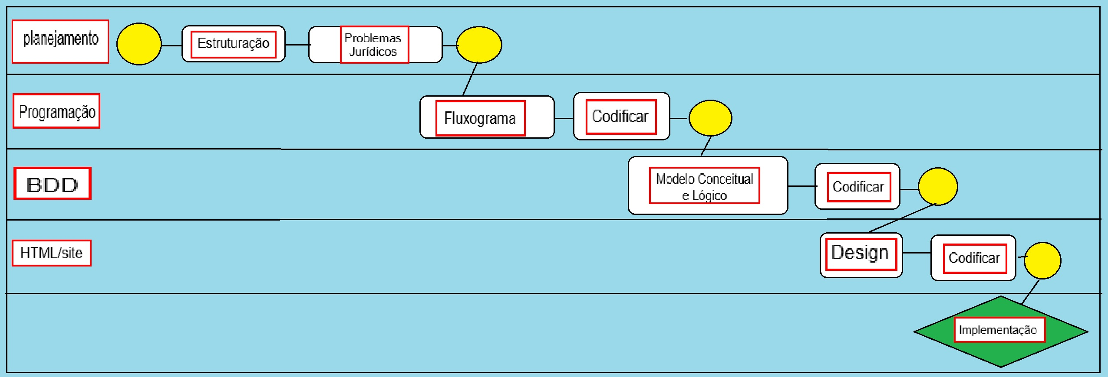
EXTRAS

Slide 8

EXTRAS

Slide 9
EXTRAS
- jllbank.mn@gmail.com ;
- Transferências off-line;
- Open banking.

Slide 10

PJI – Profº Veríssimo
Jessica Bianca
Lorrany
Luiza
Maria Helena
Nicoly

Slide 11
O BANCO QUE (VAI) FUNCIONA(R).
DE VERDADE.

